Slide 1

차세대 기반 웹사이트
1팀
조장:홍의택
조원:유진호,김동현,김민성,박두환

Slide 2
목차
흐름도
설계
테이블
구현 – 페이지 보기
구현 – 페이지 상세보기

Slide 3
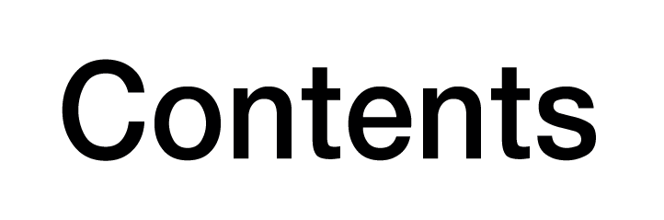
계 획
1
설 계
2

Slide 4
01. 계 획
[ 1 ] 개발 목적
영화 예매 사이트를 구현하여
그 동안 학습한 내용들을 실무에 적용해본다.

Slide 5
01. 계 획
[ 2 ] 개발 환경
OS : WINDOWS XP SP3
개발 툴 : Eclipce
DB : ORACLE 10G
SERVER : TOMCAT 7.0
코딩언어 : JAVA, JSP, JAVASCRIPT, JQUERY,HTML , SPRING, IBATIS

Slide 6
01. 계 획
[ 3 ] 조원 역할 분담
▶ 영화 페이지 : (정) 홍의택, (부) 박두환
▶ 관리자 - 관리 페이지 : (정) 유진호
▶ 고객 페이지 : 가입 및 로그인 : (정) 김동현, (부) 김민성
▶ 예매 페이지 : (정) 홍의택, (부) 유진호
▶ 고객 관리 및 문의 페이지 : (정) 김민성, (부) 김동현
▶ 영화관리 페이지 및 웹 디자인 : (정) 박두환, (부) 홍의택
- 공통 작업 -
▶ DB 계획 및 설계 , 메인 페이지

Slide 7
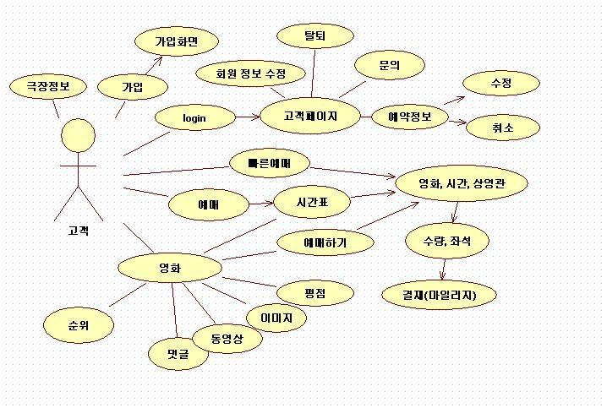
1. 흐름도 [ 고객 ]

Slide 8
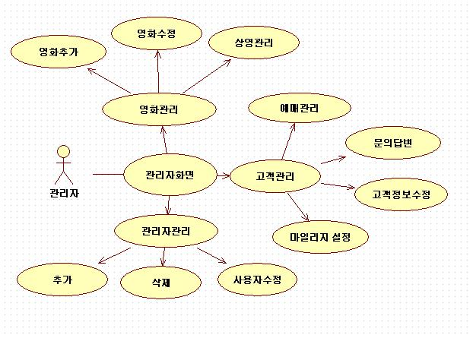
1. 흐름도 [ 관리자 ]

Slide 9
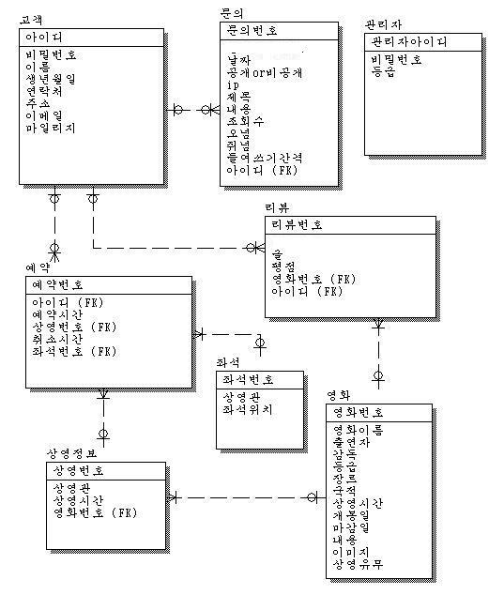
2. 설계 [데이터 베이스]

Slide 10
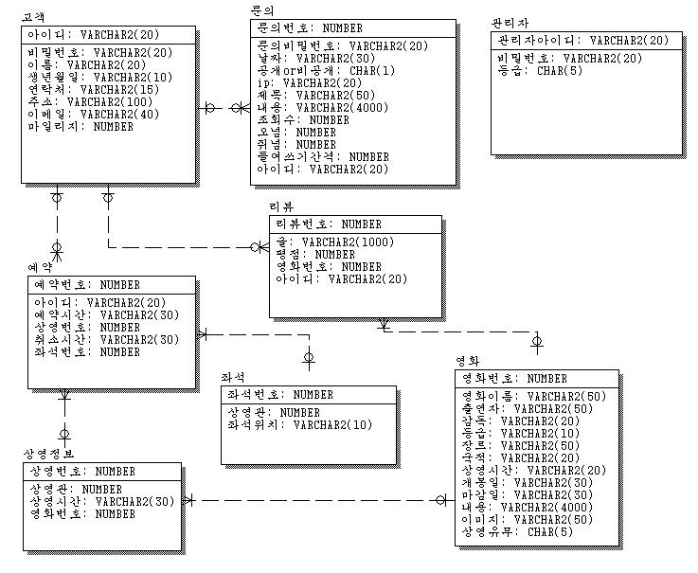
2. 설계 [데이터 베이스]

Slide 11
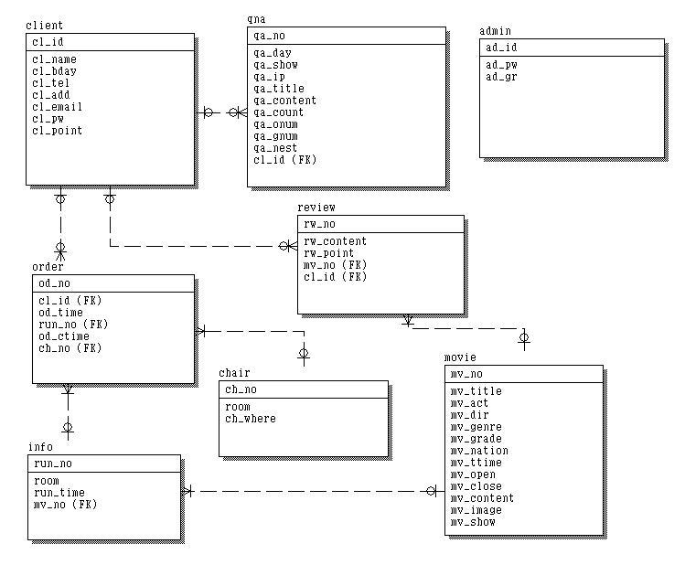
2. 설계 [데이터 베이스]

Slide 12
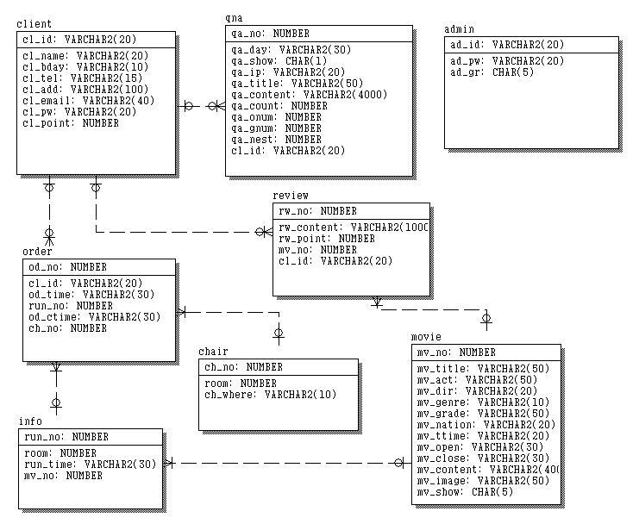
2. 설계 [데이터 베이스]

Slide 13
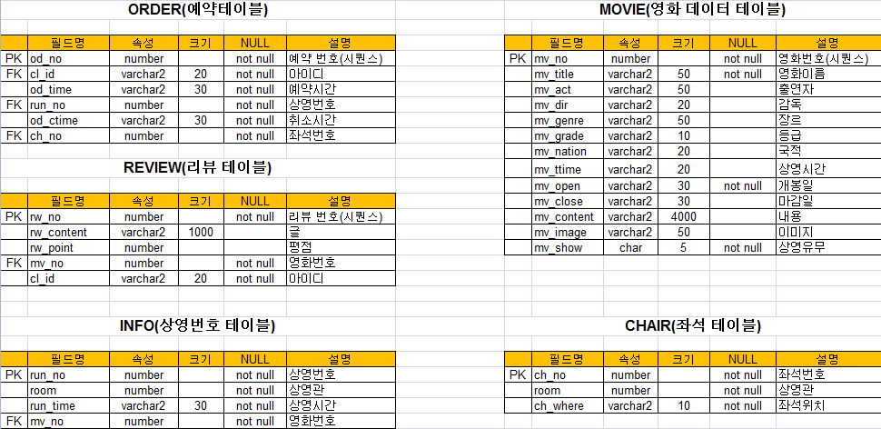
3. 테이블 [데이터 베이스]

Slide 14
4. 구현
페이지 바로 가기 [클릭]
페이지 상세 보기 [다음 슬라이드]

Slide 15
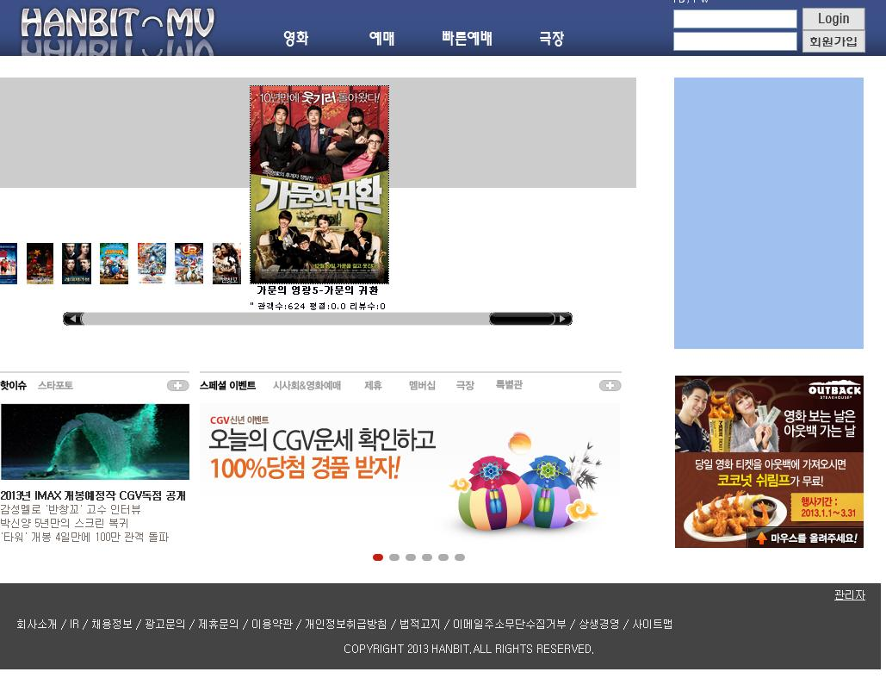
메인

Slide 16
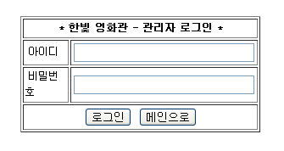
관리자[로그인]

Slide 17
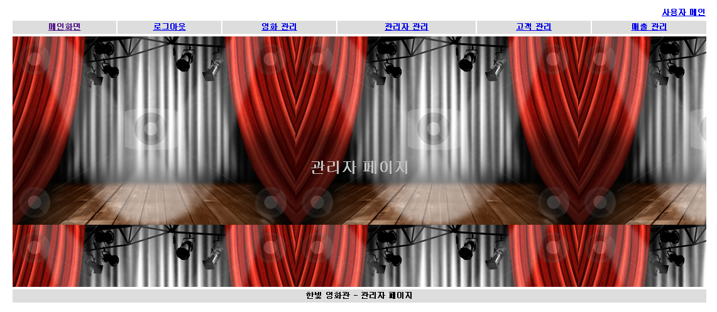
관리자[메인]

Slide 18
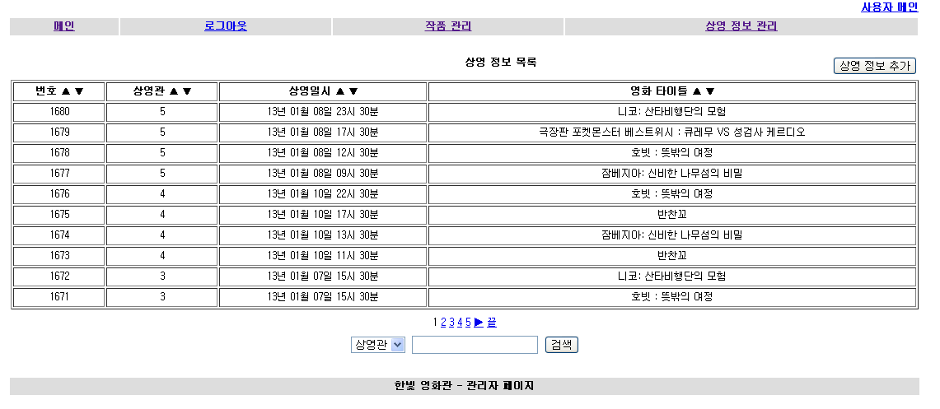
관리자[상영정보]

Slide 19
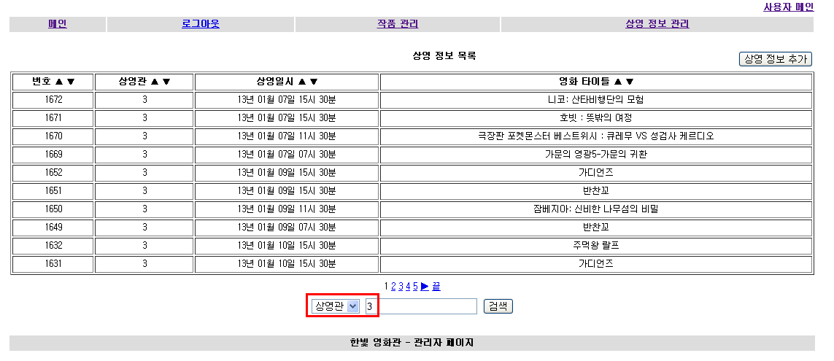
관리자[상영정보 검색]

Slide 20
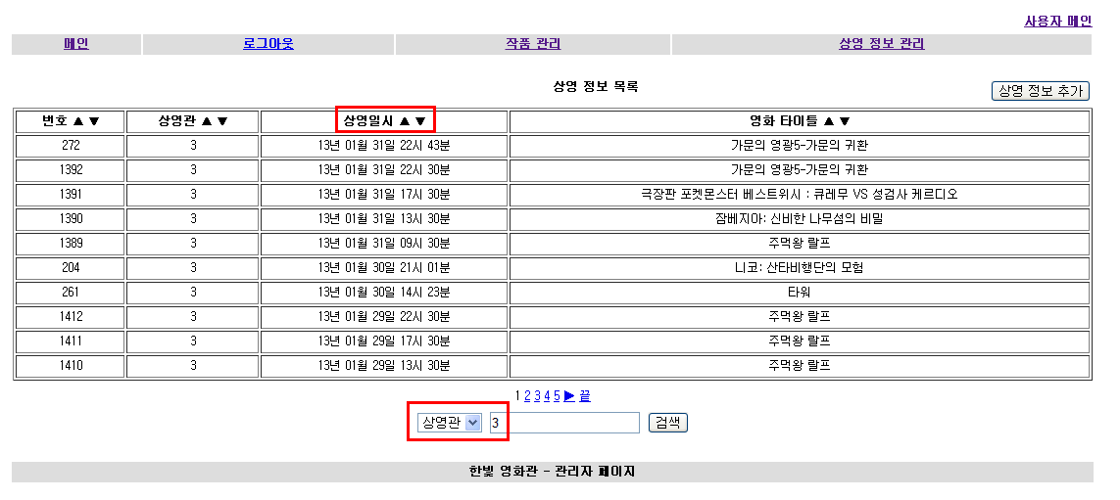
관리자[상영정보 검색]

Slide 21
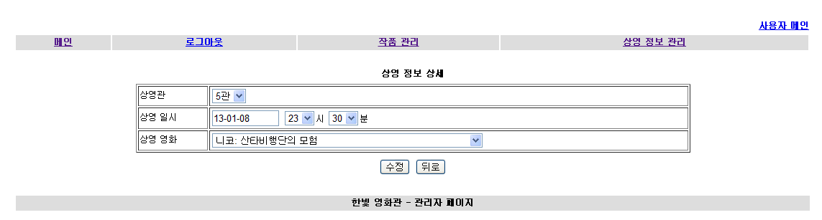
관리자[상영정보 상세]

Slide 22
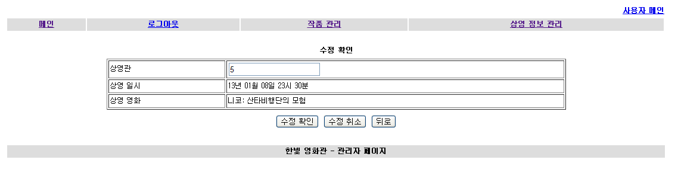
관리자[상세정보 수정]

Slide 23
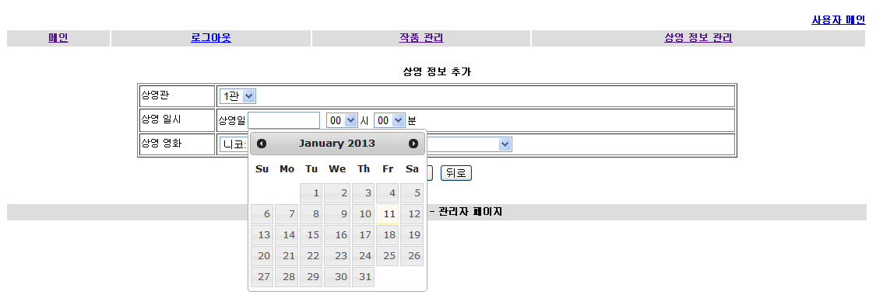
관리자[상영정보 추가]

Slide 24
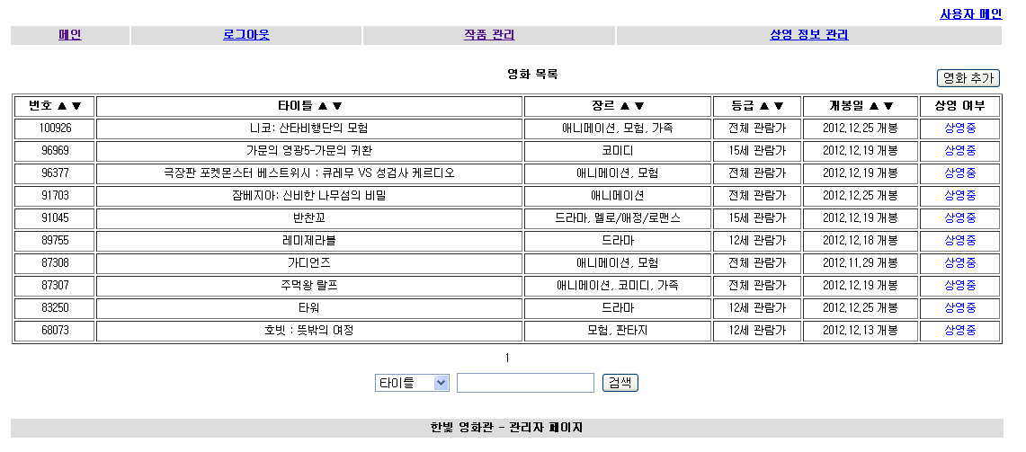
관리자[영화관리]

Slide 25
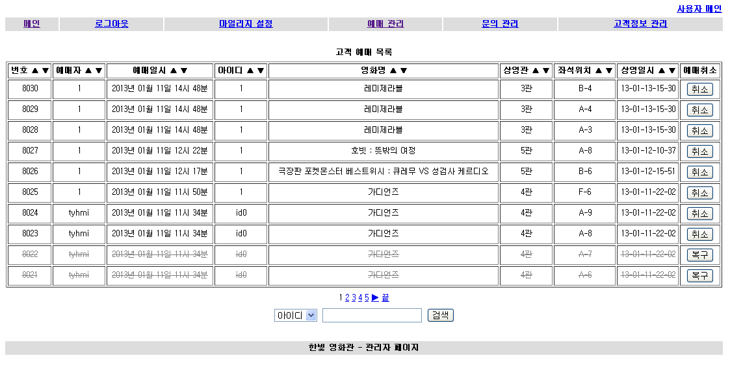
관리자[예매관리]

Slide 26
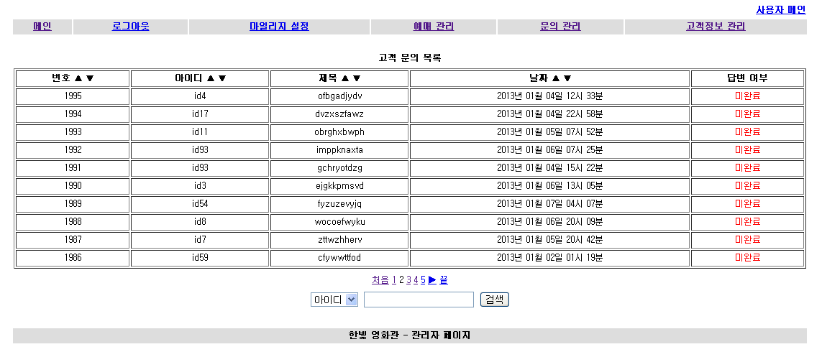
관리자[문의 관리]

Slide 27
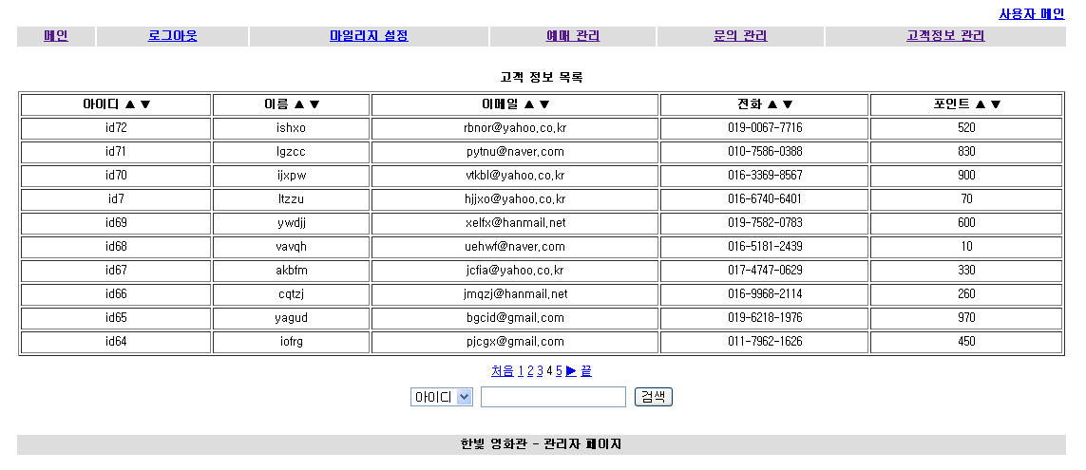
관리자[고객정보 관리]

Slide 28
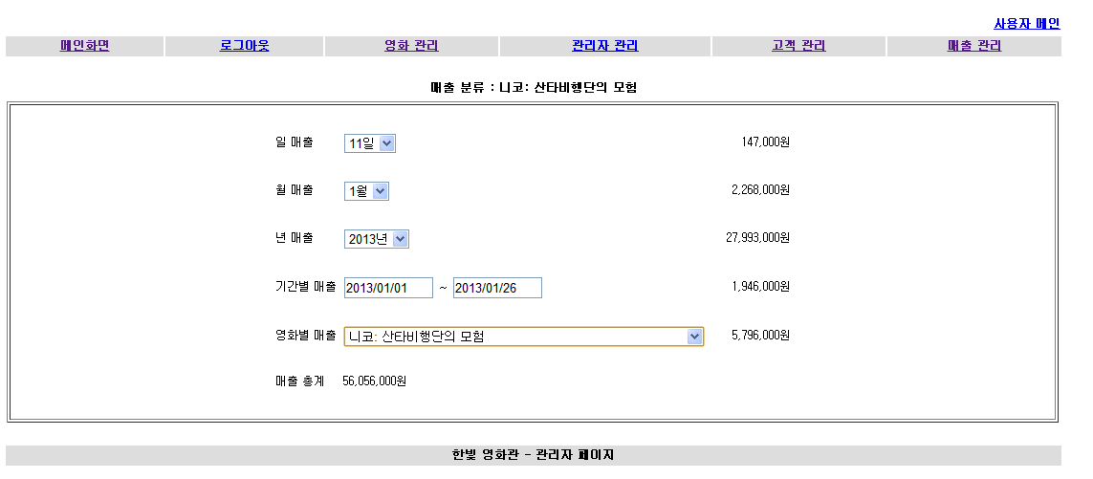
관리자[매출 관리]

Slide 29
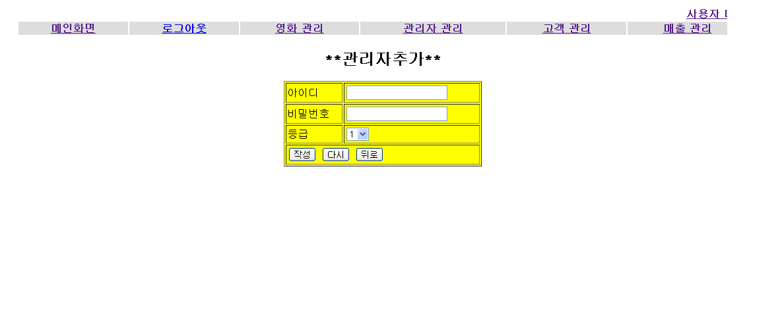
관리자[관리자 추가]

Slide 30
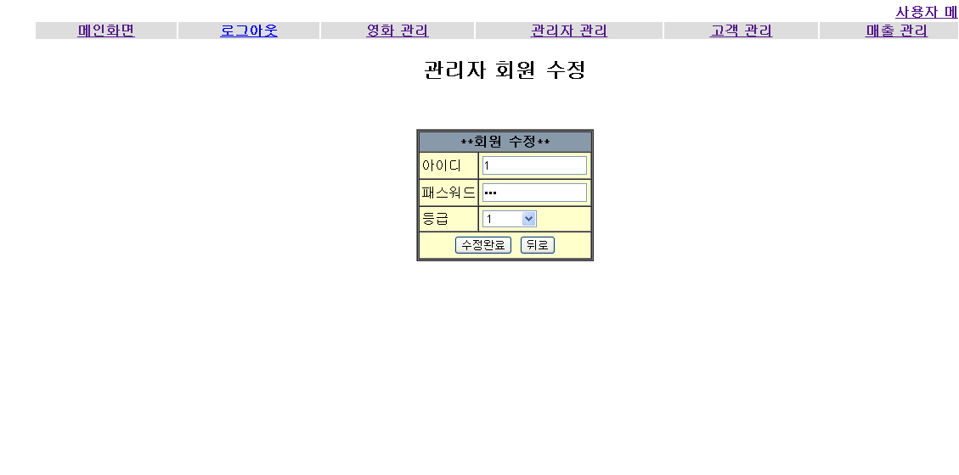
관리자[관리자 수정]

Slide 31
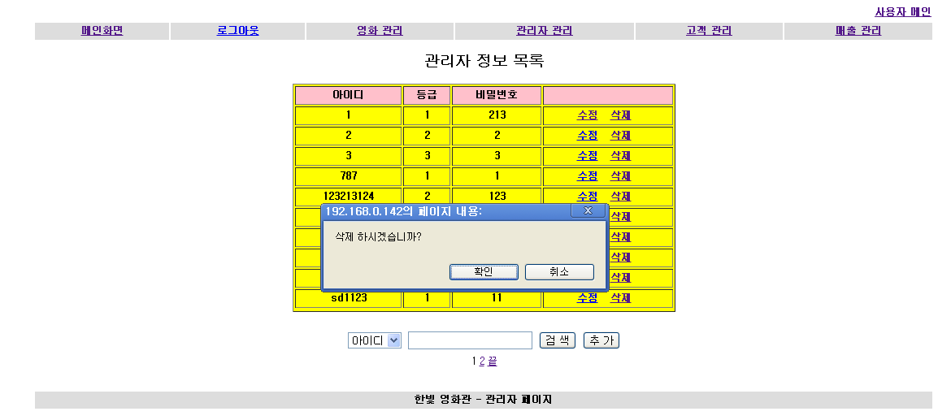
관리자[관리자 삭제]

Slide 32
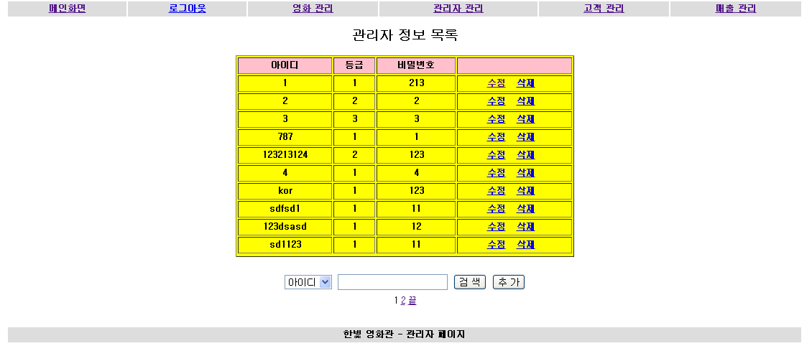
관리자[관리자 관리]

Slide 33
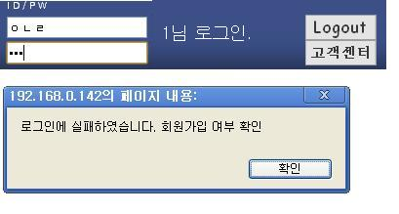
사용자[로그인]

Slide 34
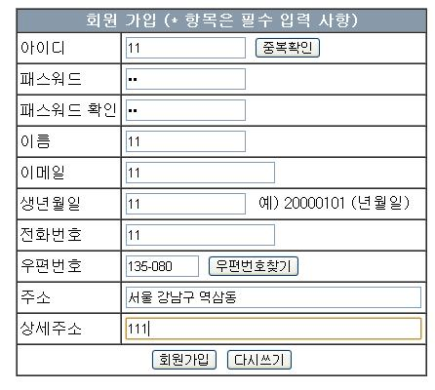
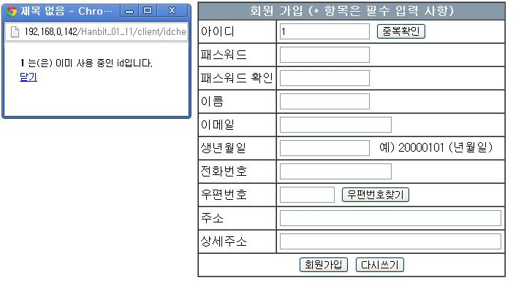
사용자[회원가입]

Slide 35
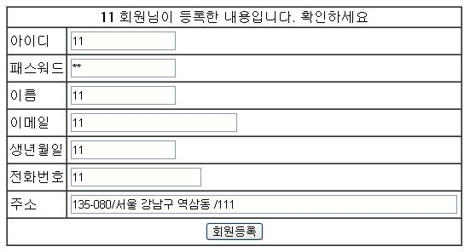
사용자[가입전 내용확인]

Slide 36
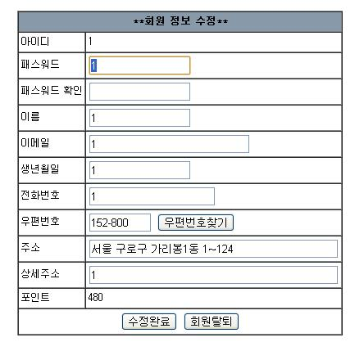
사용자[정보 수정]

Slide 37
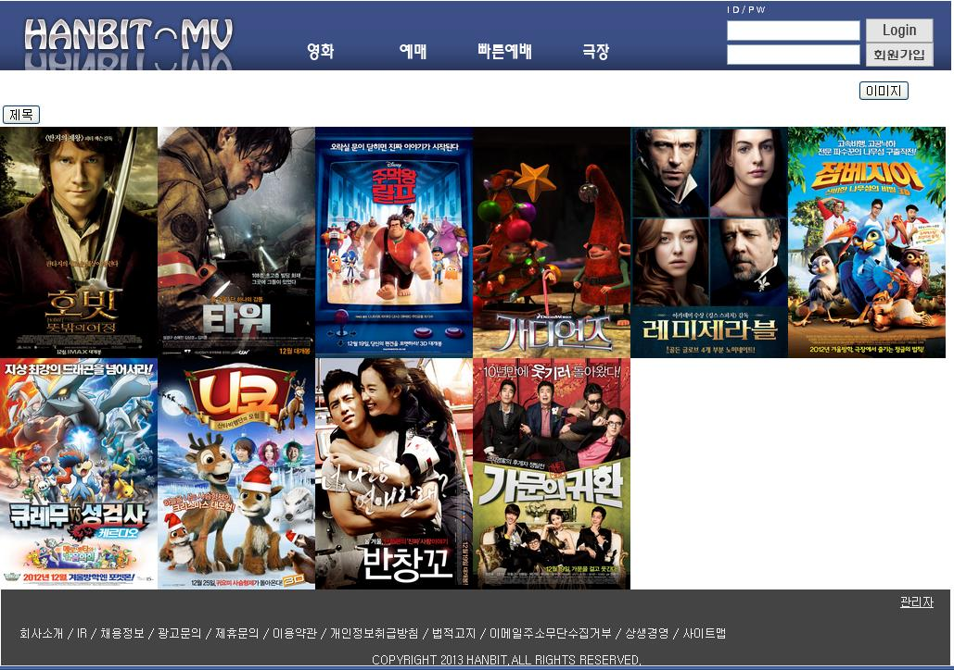
사용자[메뉴1-영화-1]

Slide 38
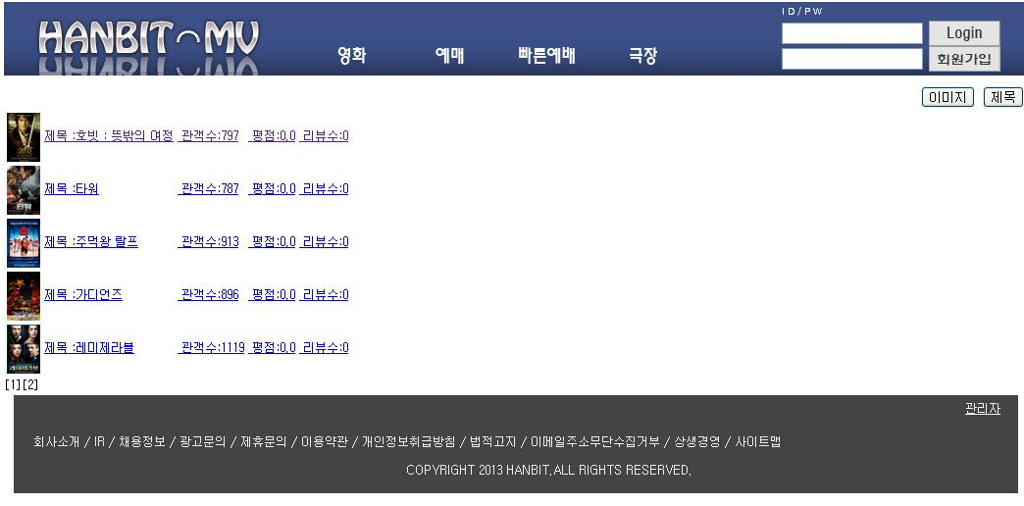
사용자[메뉴1-영화-2]

Slide 39
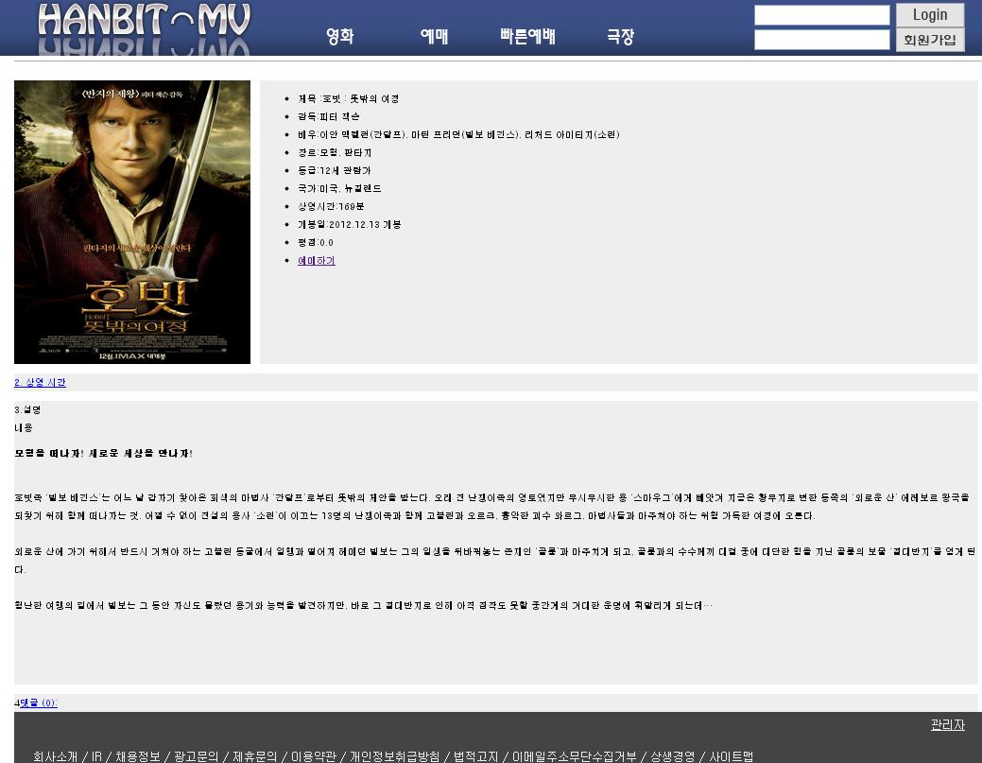
사용자[메뉴1-영화-보기]

Slide 40
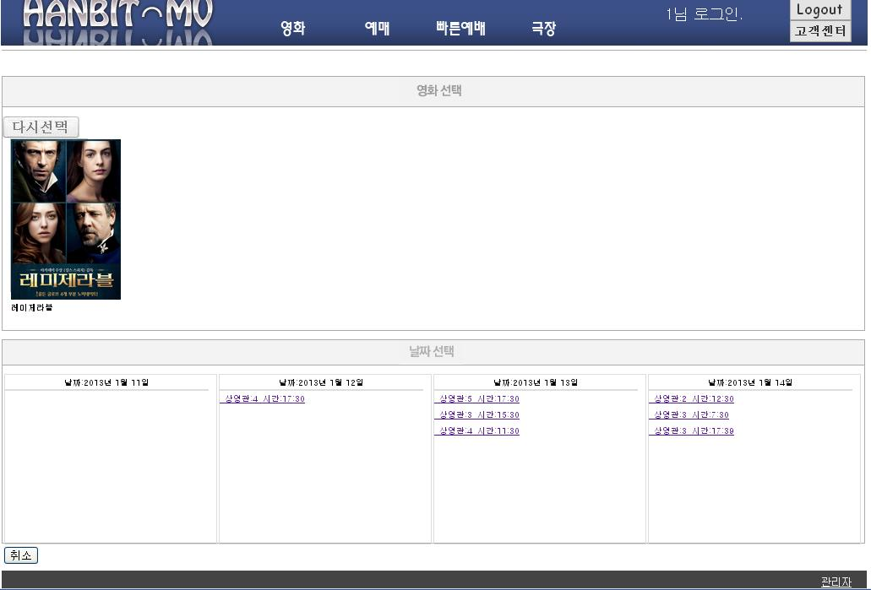
사용자[메뉴2-예매]

Slide 41
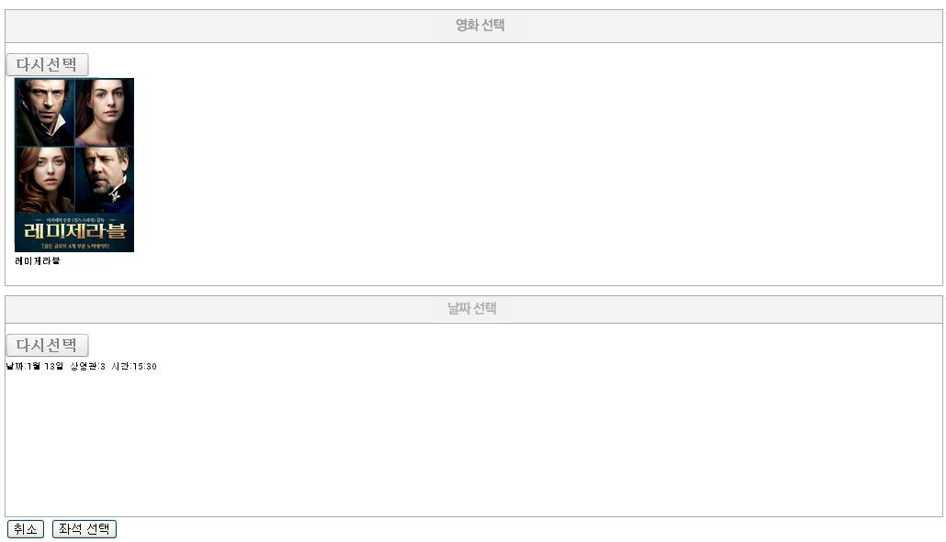
사용자[메뉴2-예매-선택]

Slide 42
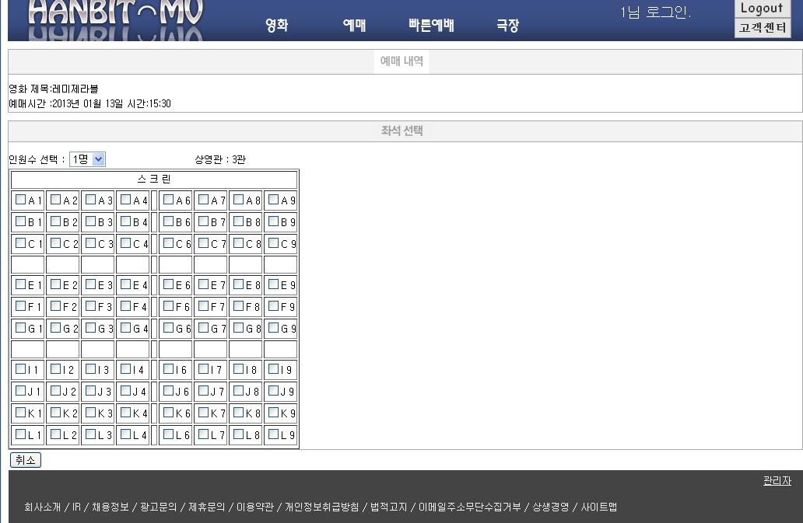
사용자[메뉴2-예매-좌석]

Slide 43
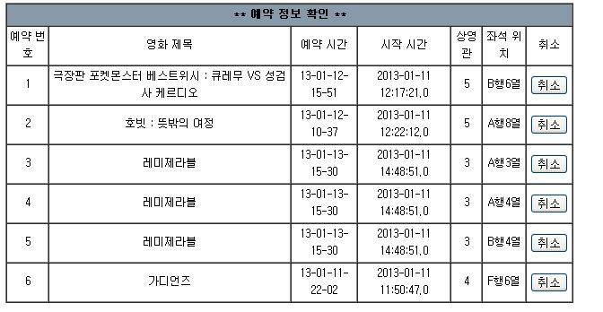
사용자[메뉴2-예매-예매확인]

Slide 44
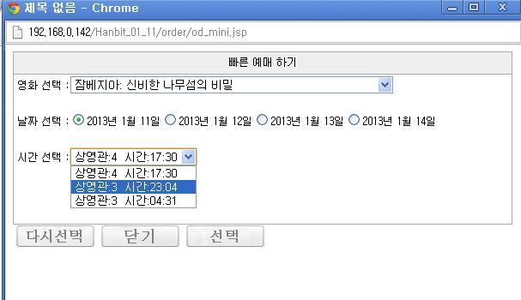
사용자[메뉴3-빠른 예매]

Slide 45
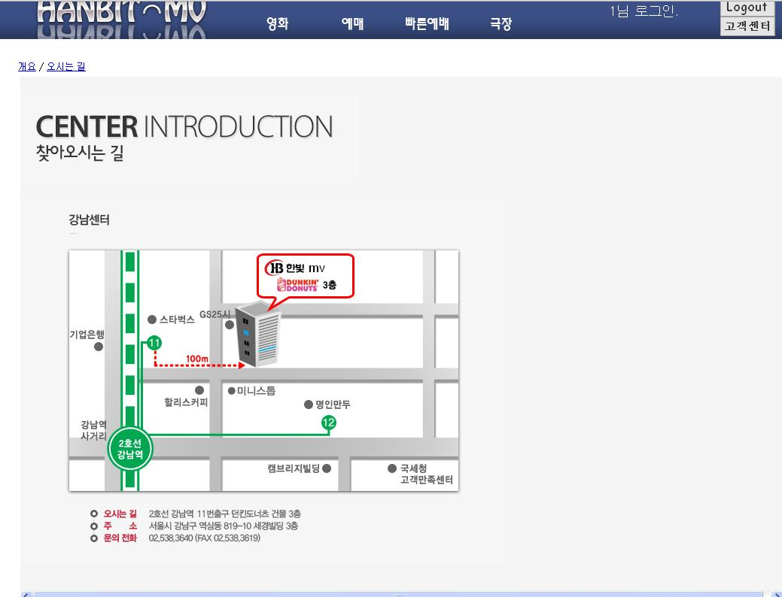
사용자[메뉴4-극장정보]

Slide 46
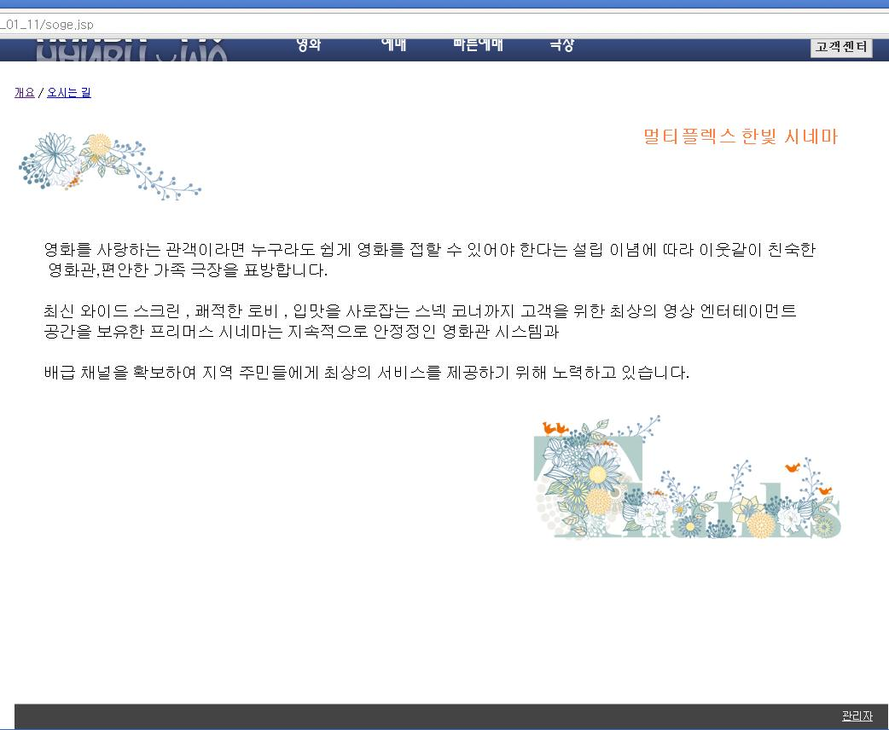
사용자[메뉴4-극장소개]

Slide 47
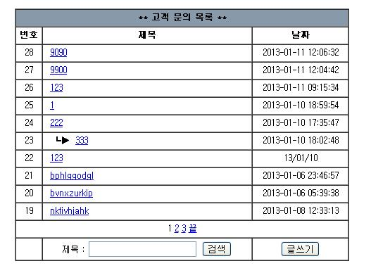
사용자[고객센터-문의게시판]

Slide 48
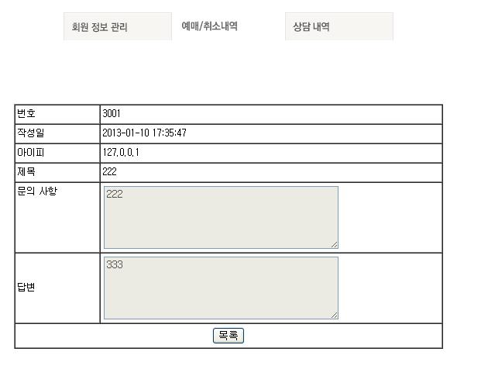
사용자[고객센터-문의게시판 댓글]

Slide 49
사용자[고객센터]

